Slide 1

Процедура зовнішнього забезпечення якості вищої освіти
Практичні поради для закладів вищої освіти від Національного агентства

Slide 2

ВСТУП
Головна мета зовнішнього оцінювання
Головна мета зовнішнього оцінювання – покращення освітніх програм. Результатом має бути не стільки сертифікат, скільки сприйняття і розуміння рекомендацій, які піде на користь освітній діяльності.
Найважливіше – це те, що рекомендації покращать освітню програму та освітню діяльність за нею.

Slide 3

Моніторинг та планування перед акредитацією
Аналіз програм
Шифри програм
Заздалегідь
Почніть роботу над відомостями про самооцінювання завчасно, щоб виявити все, що не розміщено на сайті.
Проаналізуйте, які освітні програми плануєте подати. Має бути виконано 60% освітньої програми.
Для магістрів – освітні програми за новими шифрами. Для бакалаврів (3-4 курс) – старі шифри.

Slide 4
ВАЖЛИВО
Підготовка – це постійний процес
Не чекайте акредитації
Ключовий принцип
НАЗЯВО не очікує, що заклад буде саме під акредитацією щось створювати. Підготовка до зовнішнього оцінювання – це весь час, який існує освітня програма.
Якісна освітня програма будується роками, а не тижнями перед акредитацією
Документація, оприлюднення матеріалів, робота з репозиторієм – все це має бути частиною постійної роботи, а не підготовкою в останній момент.

Slide 5
ТОП-3 питання від закладів вищої освіти
1
2
3
Яку освітню програму подавати?
Який перелік викладачів подавати?
Які навчально-методичні матеріали?
Подаємо ту, яка подана у графік. Вона має свій ID. Описуєте цю програму у відомостях про самооцінювання. Для посилення можете завантажити новішу програму з новим шифром за 2025 рік або програми попередніх років для показу позитивної динаміки.
Має бути той, який діє на період акредитації. Подавайте актуальну інформацію максимально повно. Інформація про відповідність освітньому компоненту формується у відповідному рядку таблиці 2 – саме те, що стосується даного компоненту.
Подаєте актуальні силабуси до дисциплін, які викладаються зараз, або робочі програми навчальних дисциплін. Орієнтуйтеся на те, що діє зараз для тих освітніх компонентів.

Slide 6


Комунікація з Національним агентством
Офіційне листування – основа
Офіційні листи подаються через канал електронного документообігу СЕВОВО, які опиняються в АСКОДі. Якщо заклад не має підключення, можна надіслати лист через Укрпошту або Нову пошту.
Перевірити, чи дійшов лист і чи зареєстрований він офіційно, можна через систему АСКОД на поштах, вказаних на сайті.
При зверненні точно описуйте проблему. Для технічних нюансів надавайте скріншот до листа.

Slide 7




ВІЗИТ ЕКСПЕРТІВ
Підготовка до візиту експертної групи
Коригування програми
Дати візиту
Запит документів
Можна мотивовано коригувати час і порядок зустрічі, склад учасників. Поясніть, що відбувається, чому просите про зміни.
Не можна коригувати без надзвичайних причин, оскільки про це виданий наказ голови Національного агентства.
Експертна група може надати запит на документи. Не вдавайтеся до фальсифікації – це дуже очевидно.

Slide 8
Здоровий глузд понад усе
Принцип чесності
Не створюйте документи під акредитацію
Якщо щось відбулося і цьому є підтвердження, воно вже у вас є. Якщо немає офіційного підтвердження, у вас на це є причини.
Не фальсифікуйте документацію
Пояснюйте реальний стан справ
Використовуйте здоровий глузд у спілкуванні
Ваші внутрішні документи можуть цього не вимагати. Поясніть, що інформація може бути в іншому виді документів або формі комунікації.

Slide 9

БЕЗПЕКА
Реагування на надзвичайні ситуації
01
02
03
Внутрішня нормативна база
Опитування учасників
Узгодження з експертами
Заклад керується власними розробленими документами щодо безпечних ситуацій і відповідає за безпеку учасників процедури.
Перед експертизою опитайте студентів, викладачів та інших стейкхолдерів. З'ясуйте, чи мають вони можливість вийти з безпечного місця.
Проговоріть з експертною групою всі можливі сценарії надзвичайних ситуацій.

Slide 10

Під час та після візиту експертної групи
Коректна комунікація
Найголовніша дія для посилення позиції – це коректна комунікація між представниками закладу, адміністрації та гаранта освітньої програми.
Чітко проговорюйте, не шукайте відступу, не чекайте на вгадування внутрішніх процесів. Пояснюйте максимально коректно.
Важливі обмеження
Коли розпочався візит, склад експертної групи змінити не можна. Ви могли зробити це за визначений нормативною документацією час, визначивши конфлікт інтересів, але під час експертизи – вже ні.

Slide 11




Відповідь на звіт експертної групи
Отримання звіту
Після експертизи отримуєте інформацію в особистому кабінеті гаранта про наявність звіту.
Вчасна відповідь
Можете вчасно на нього відповісти. Постарайтесь не втратити цю можливість.
Альтернатива
Якщо з технічних причин не вдалося, можете надіслати відповідь при комунікації з Галузевою експертною радою.

Slide 12


ГАЛУЗЕВА РАДА
Взаємодія з Галузевою експертною радою
Правила відповіді
У вас є можливість надати відповідь на звіт експертної групи. Вона чітко визначена в наказі з дати – відстежуйте це.
Не повторюйте те, що вже написали як відповідь на звіт експертної групи, для проекту висновку Галузевої ради.
Моніторте в системі стан справи і можливість надання відповіді. Використовуйте її тільки для додаткових аргументів, не повторюючись.
Обов'язково відповідайте з обґрунтуванням на суттєві недоліки, якщо вони були вказані в проекті висновку.

Slide 13
Виступ на засіданні Національного агентства
Раціональне використання часу
Чого уникати
Що наводити
Уникайте патетики викладу історії закладу та його здобутків. Уникайте звинувачень. Не повторюйте написане у відповідях на звіт експертної групи та висновок Галузевої ради.
Наводьте нові аргументи, ті, які можуть сприяти позитивному оцінюванню вашої освітньої програми. Ми вже ознайомилися з попередніми документами на погоджувальних нарадах.
Час засідання обмежений. Розглядається багато справ. Максимально раціонально використовуйте наданий час, відповідаючи по суті.

Slide 14

NOTA BENE
Якість понад усе
Вимоги до освітньої програми
Наш пріоритет
Заклад, який планує подати освітню програму для зовнішнього оцінювання, навіть якщо має можливість отримати умовну акредитацію (військові та специфічні заклади), але вирішив піти за повною процедурою, має усвідомлювати: освітня програма має відповідати вимогам.
Якісна освітня програма – це наш пріоритет, незалежно від локації та обставин
Ні секретаріат при прийнятті справи, ні Національне агентство не можуть спиратися на той факт, що це Харків, Київ, Одеса, Миколаїв або будь-яке інше місто України.

Slide 15
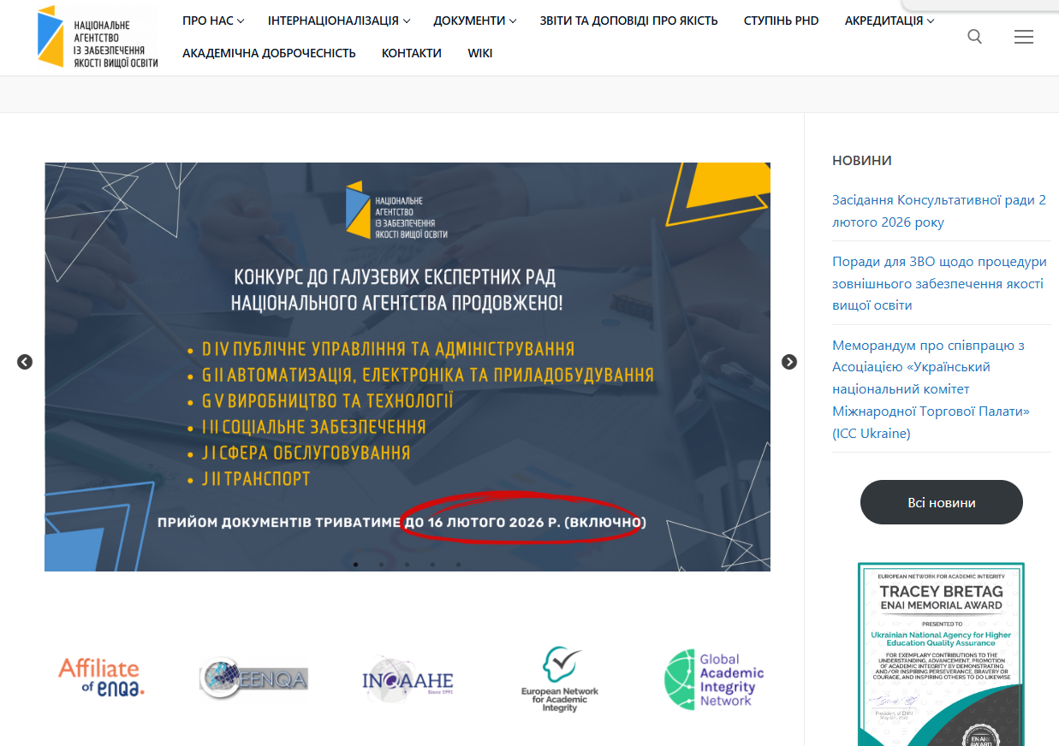

Корисні ресурси та побажання
Рекомендаційні документи
Наші побажання
Роз'яснення щодо застосування критеріїв оцінювання, перелік суттєвих недоліків для внутрішнього аудиту, інші корисні посилання.
Бажаємо успішних акредитацій, розуміння процесу зовнішнього оцінювання. Бережіть себе, дбайте про власну безпеку!
Шановні колеги, всі рекомендаційні документи Національного агентства розміщені на сайті https://naqa.gov.ua. Використовуйте їх для підготовки та внутрішнього
аудиту освітніх програм. Всього вам найкращого!

